Slide 1
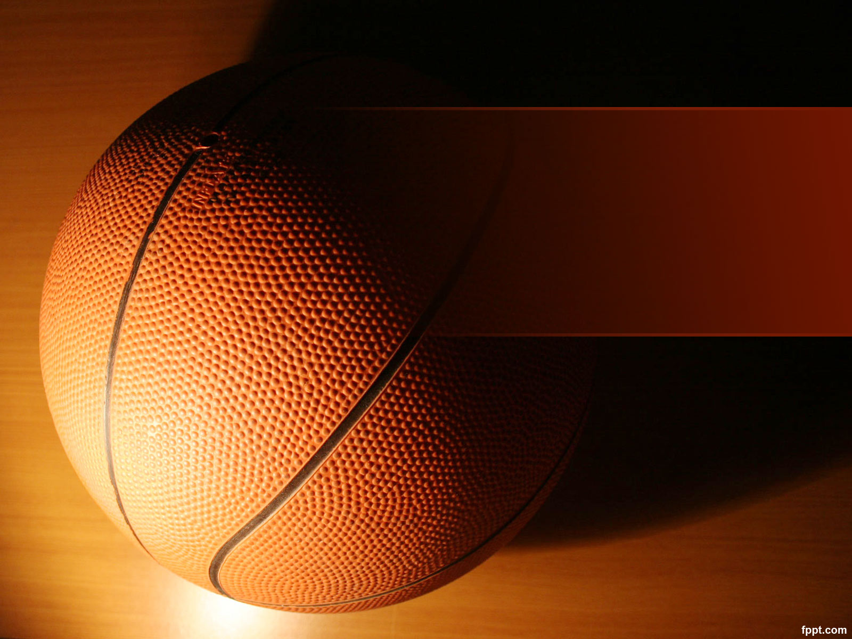
В целях выполнения плана мероприятий по внедрению Всероссийского физкультурно –спортивного комплекса «Готов к труду и обороне»( ГТО) 9, 10 февраля в школе прошли соревнования «Быстрее! Сильнее! Выше!»

Slide 2
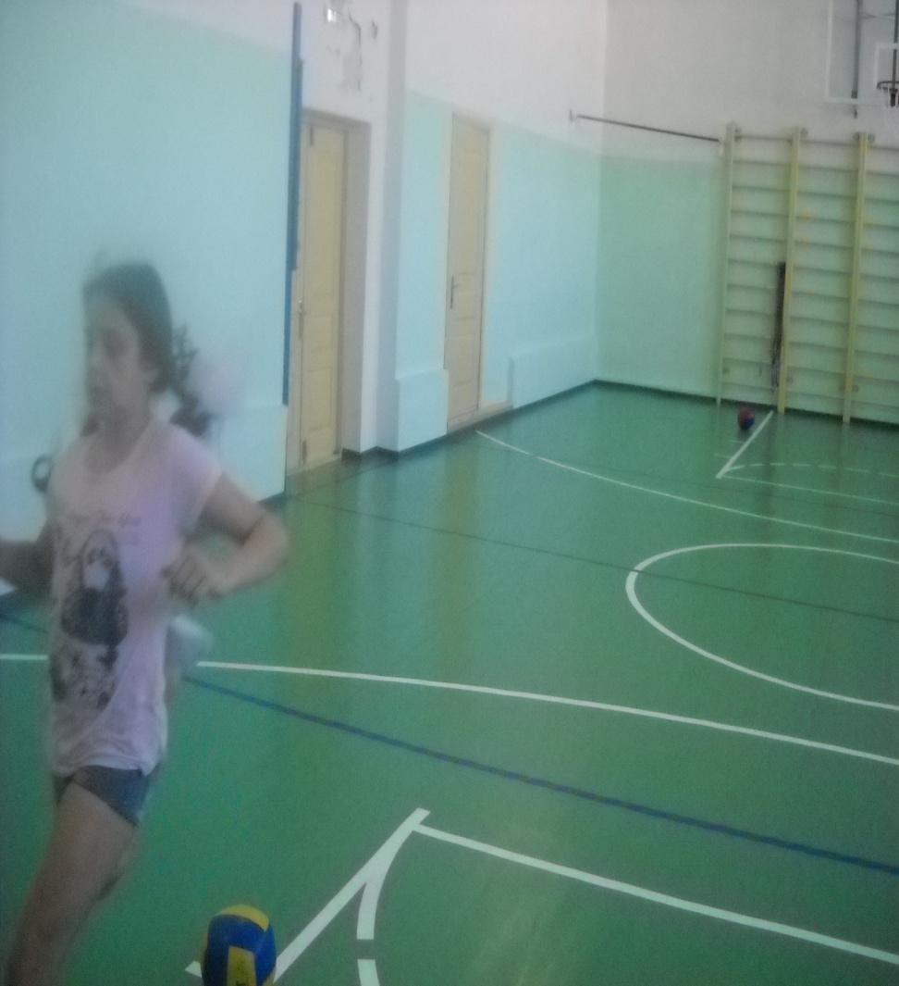
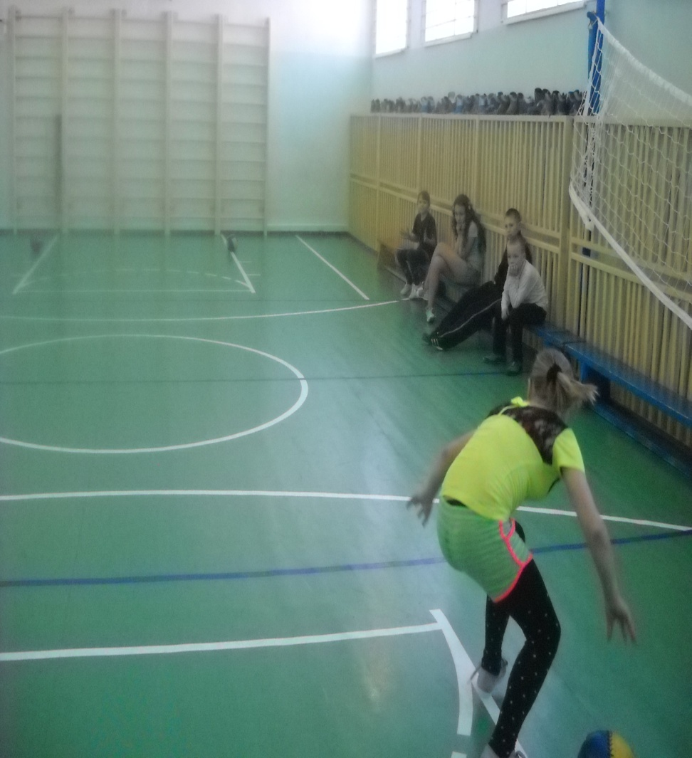

Slide 3
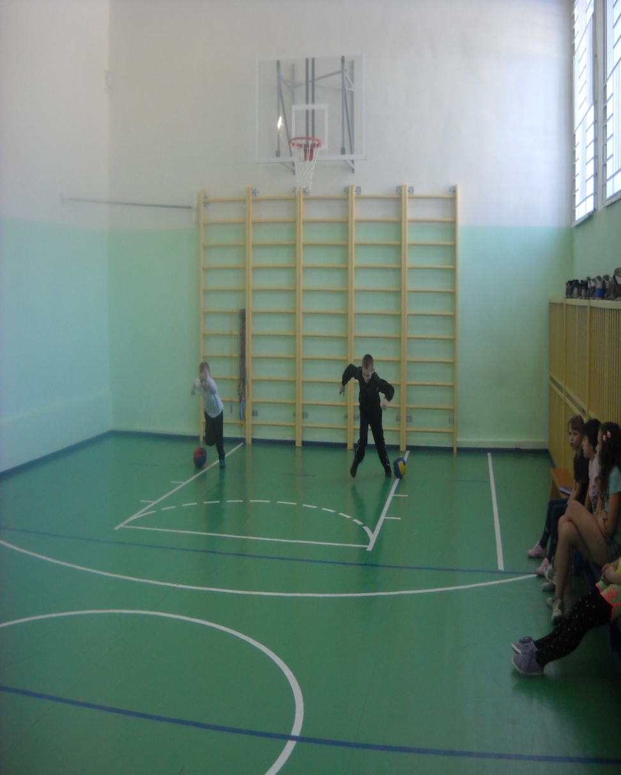
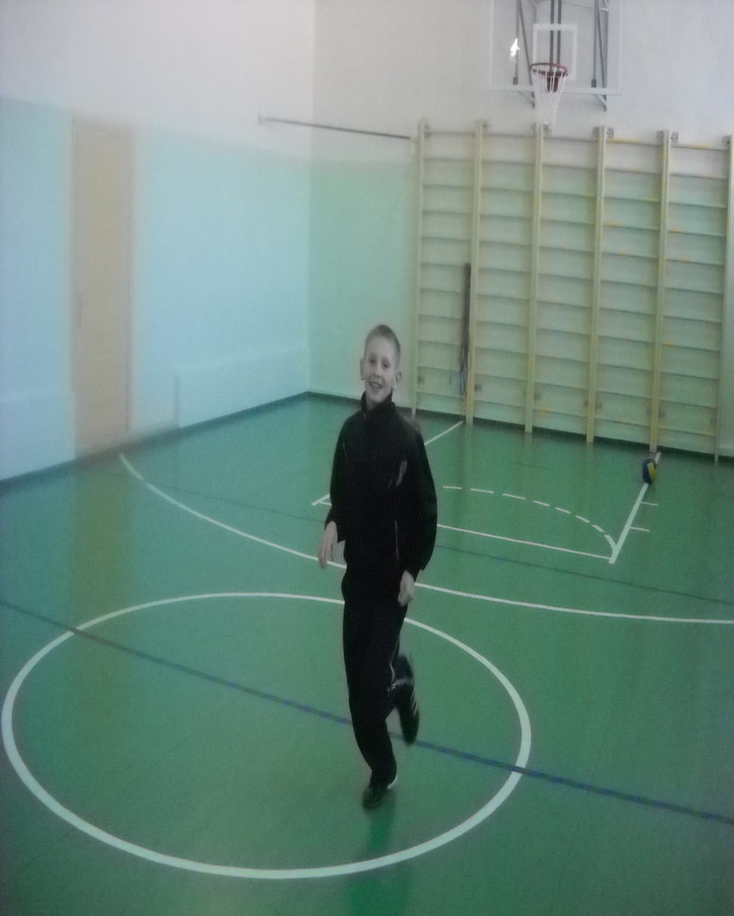

Slide 4
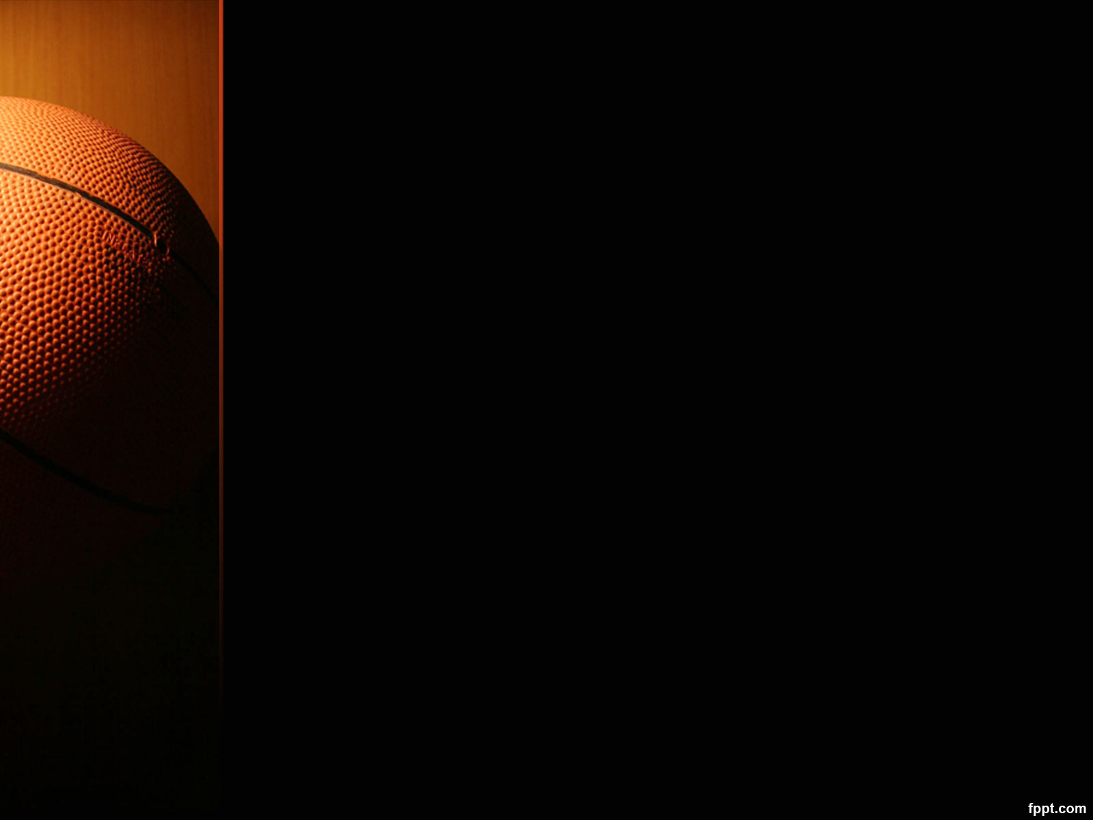
Результаты соревнований
Самый сильный:
Ющкевич Данил 2 класс
Григорьева Александра 4 класс
Давыденко Данил 8 класс
Квашнина Валентина 5 класс
Омаров Артём 9 класс
Серебрякова Ирина 8 класс

Slide 5
Самый быстрый:
Ямов Дмитрий 3 класс
Григорьева Александра 4 класс
Чикишева Надежда 8 класс
Давыденко Данил 8 класс
Обыденков Сергей 10 класс
Мосина Ольга 9 класс

Slide 6
Самый ловкий:
Сулейманов Родион 3 класс
Григорьева Александра 4 класс
Рогачев Вадим 8 класс
Ямова Ксения 7 класс
Омаров Артём 9 класс
Авдеева Александра 9 класс

